Slide 1
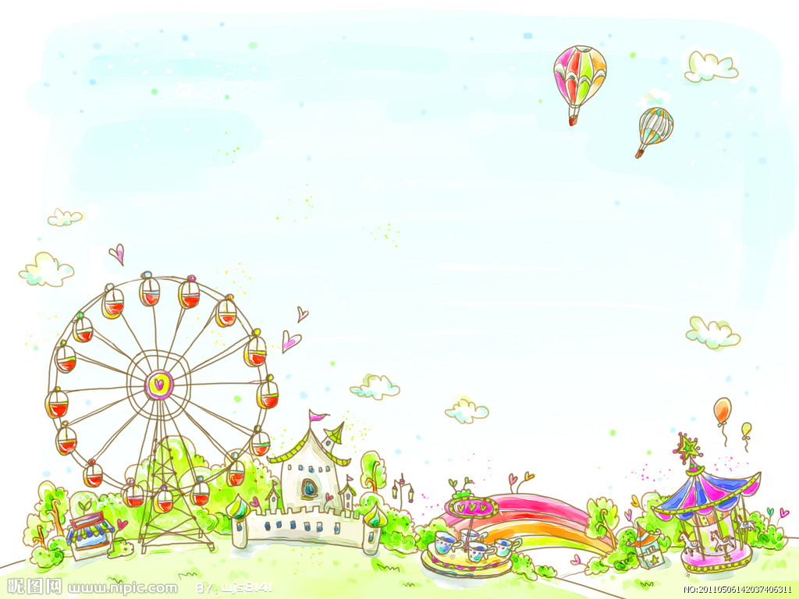
科學行動學習
4/8~4/19
張子宜

Slide 2
目錄
主題：
一、學到的東西
二、4/12主題樂園
三、4/15后豐自行車道
四、科學博物館

Slide 3
一、買車票 二、團體生活
學到的東西：

Slide 4
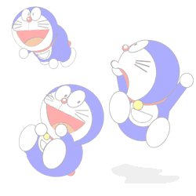
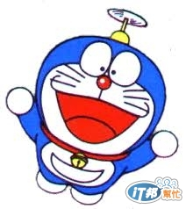
4/12 小叮噹主題樂園

Slide 5
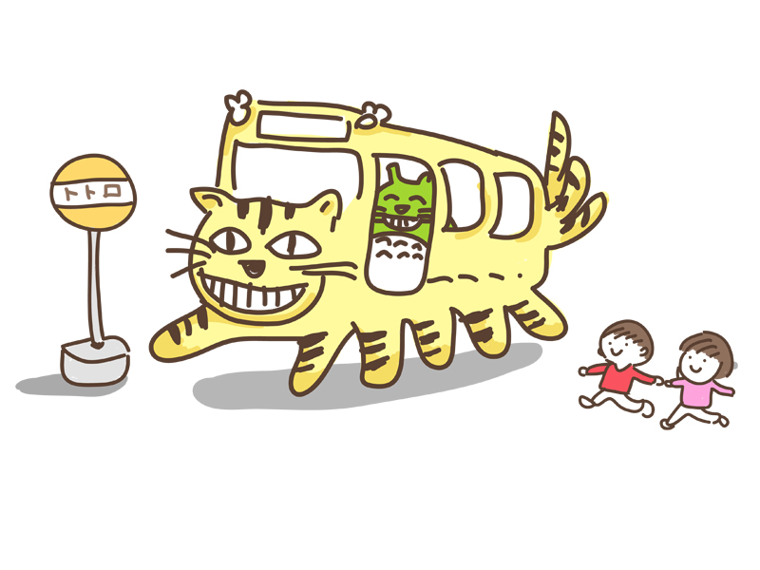
我們坐公車去小叮噹樂園，但下車後，大家又走了好久的路才到小叮噹樂園…嗯，但有到就好啦～

Slide 6
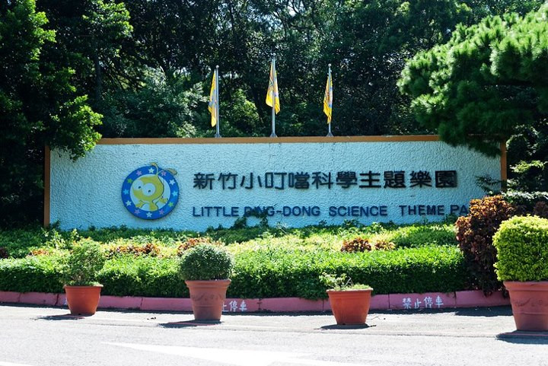
原本以為『小叮噹』指的是哆啦A夢，但到了之後，才發現是一顆有手、腳、身體、眼睛的鈴鐺。

Slide 7
到了樂園裡面後，有一間傾斜屋，地板是斜的，走一走會往一邊倒，在裡面太久會頭暈。還有一間很酷的地方，從外面把頭伸上去，看起來是一顆頭放在桌上！一開始看，滿恐怖的，但後來自己伸伸看後，就覺得很好玩。

Slide 8
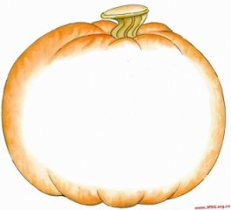
時間過得很
時間過得很快，中午了！我們的午餐是便當。吃到一半有很多人湧進來，瞬間變得很吵….
但午餐吃得很飽～

Slide 9
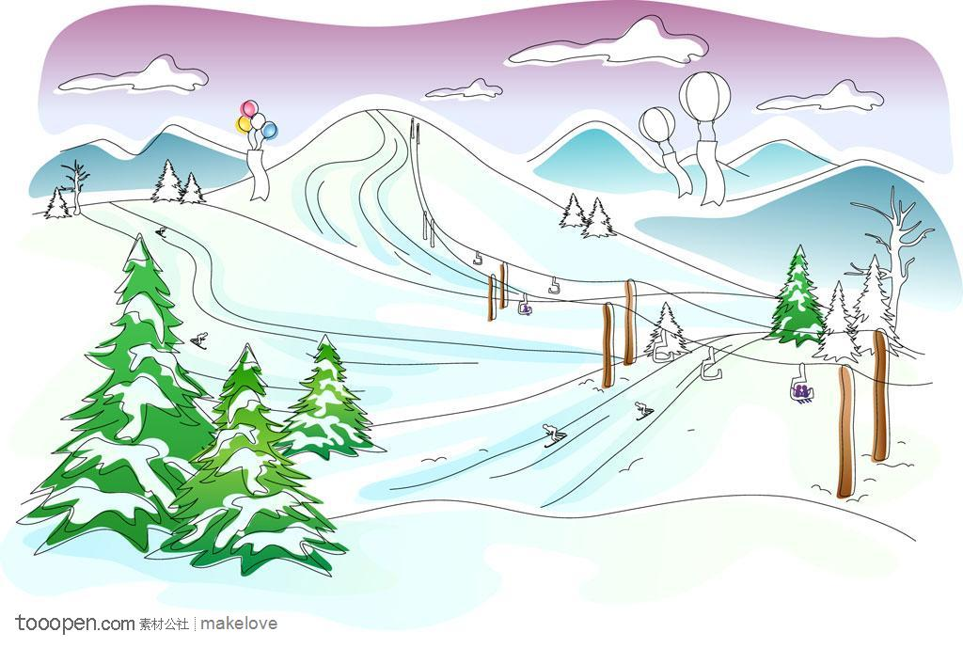
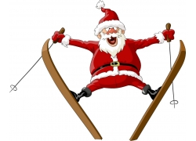
吃完午餐後，我們去了滑雪場！滑雪場裡面超冷的，比日本的還冷好幾倍！但我們還是繼續滑。我們是玩的是坐在輪胎上，從上面滑下來的那種。很好玩，還可以兩個人一起坐～或是2～3組一起溜下去。我們玩的都快凍僵了！ 但還是繼續玩！

Slide 10
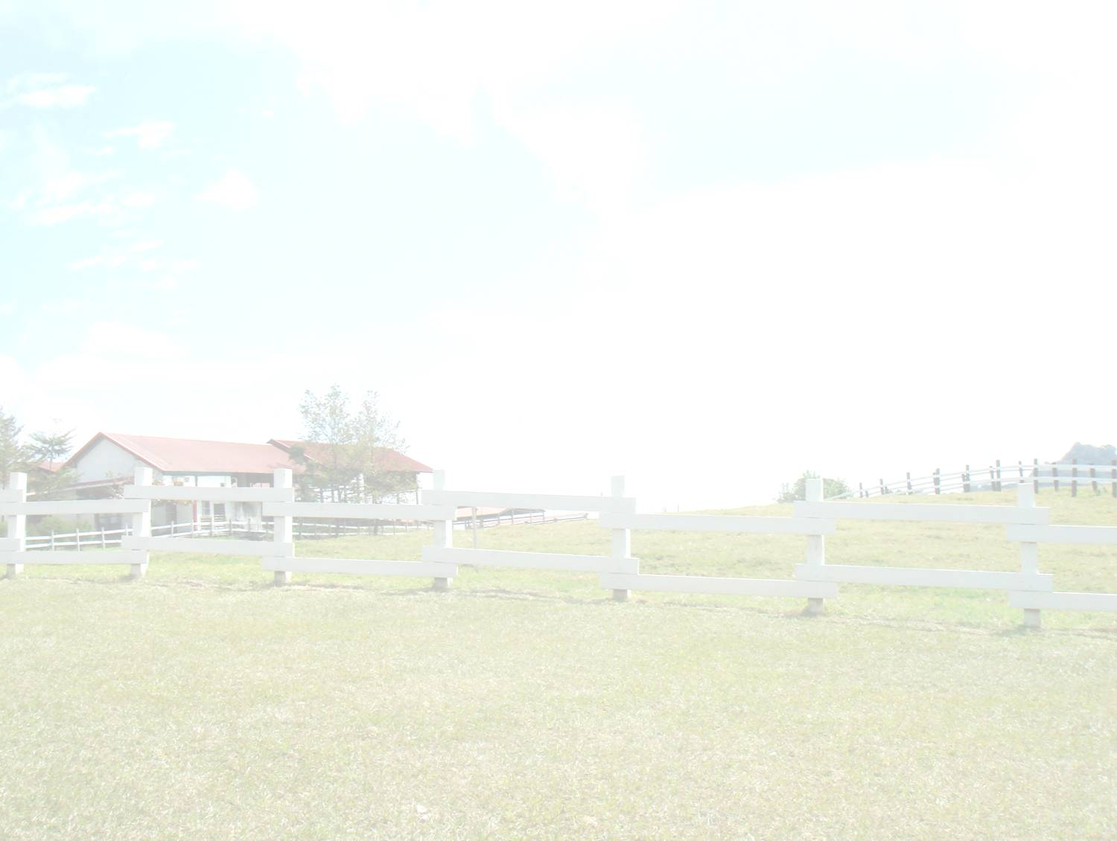
滑完雪，大家約了一個時間集合。在這時間，大家就隨便逛逛，但是到後來大家都在看魚、餵魚了（包括我），我買了一包飼料，站在橋上，所有的魚都擠了過來要食物，池塘邊，也有一隻雞，為他吃飼料他也吃耶！很可愛～

Slide 11
4/15 后豐自行車道

Slide 12
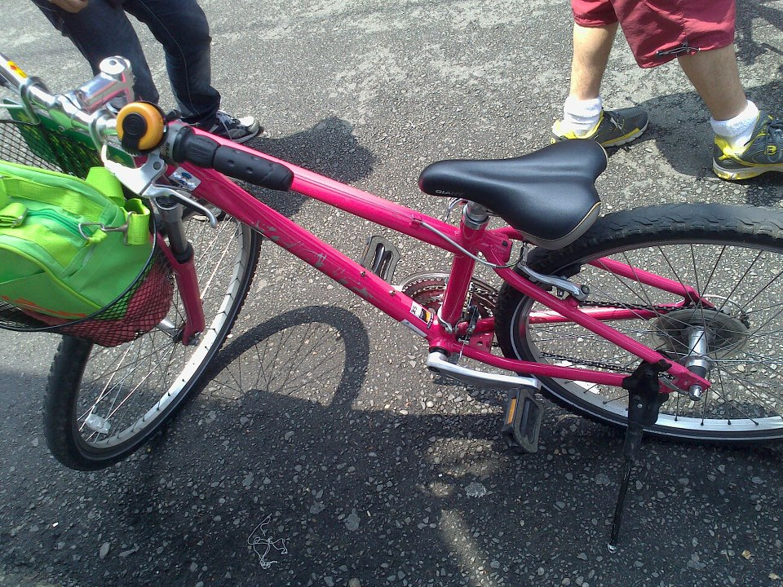
這天是大晴天！非常適合騎腳踏車～！大家坐火車到后豐站，就有推銷員等著我們了。我們看了一家『奇典租車』，就決定租這家了。大家都找到了適合自己的車，準備出發囉～！

Slide 13
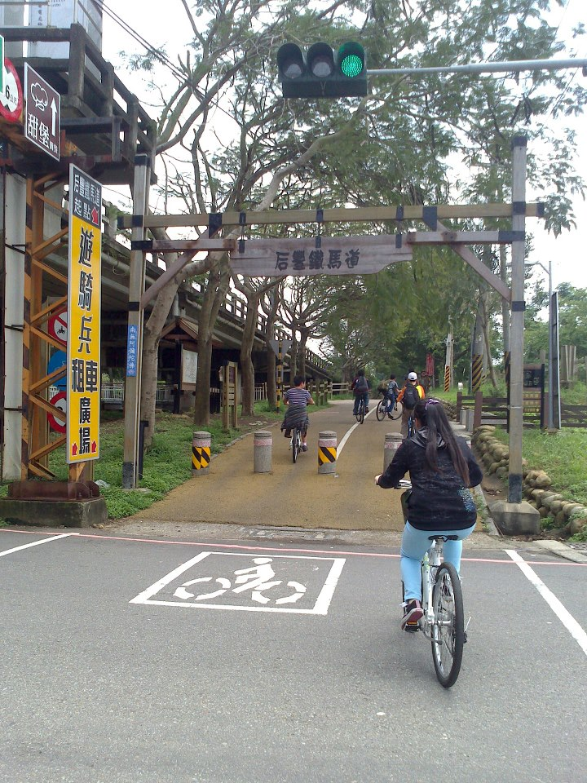
后豐車道很漂亮，兩旁都有很多的樹，騎著會有種悠閒的感覺～
我們跟著地上的綠色箭頭騎，騎到后豐自行車道～～

Slide 14
回程～ 回去的時候，要騎快一點。但我們真的騎非常快，所以上坡時不會很累，然後上坡完又有下坡，所以反而很因為要趕在六點前回去還車，所以我們刺激、好玩！ 回到租車店後，我跟采寧就去買了一杯果汁，在剛騎玩腳踏車的時候喝，超好喝的～！今天雖然很累，但是也超開心的～

Slide 15
以前以為騎腳踏車不容易累，因為小時候騎的時候沒有特別辛苦的感覺，但這次騎，就很累了….但是跟大家一起騎腳踏車很好玩！

Slide 16
4/17
科學博物館

Slide 17
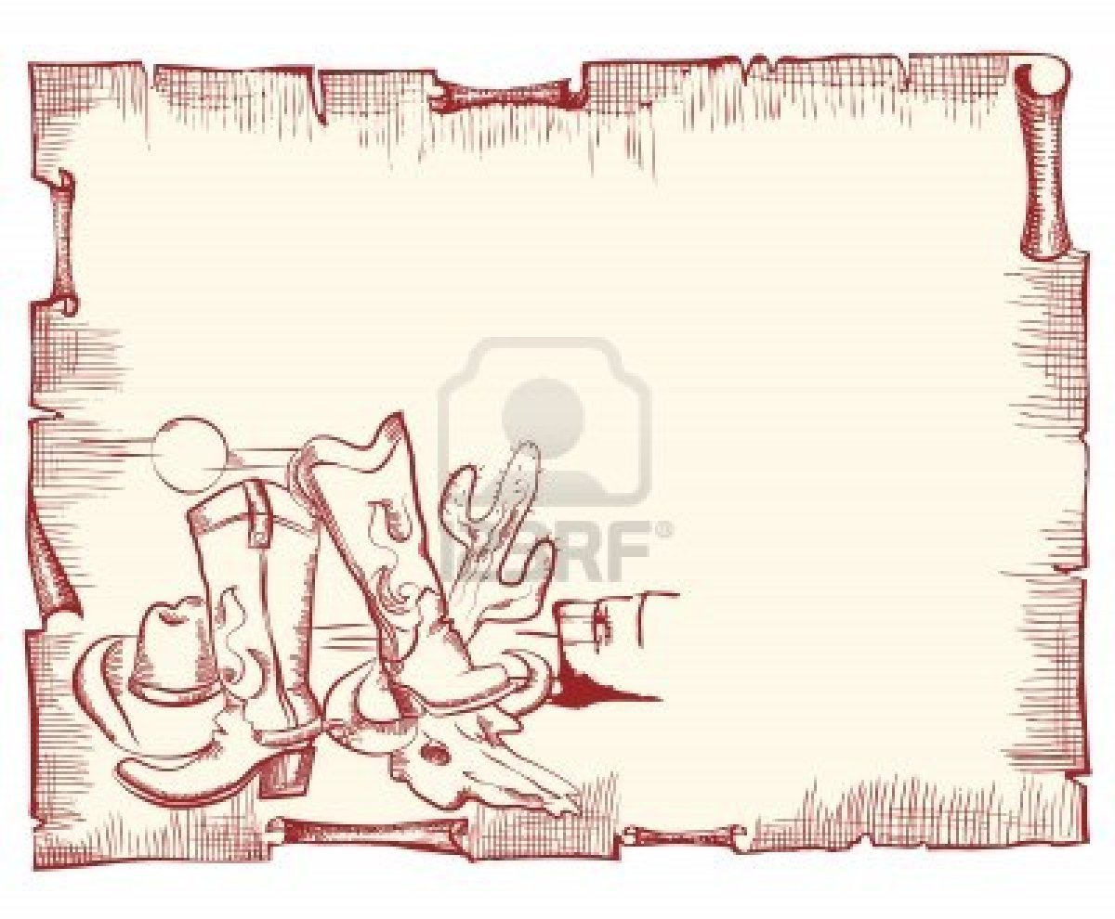
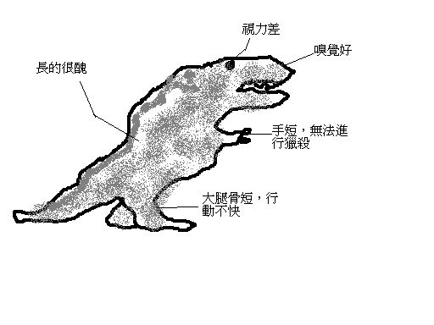
我們去科博館，看了從龍到獸的展覽，接說員說：恐龍的角可以伸直、直立行走。爆龍前面的兩隻腳 是幫牠站起來的。

Slide 18
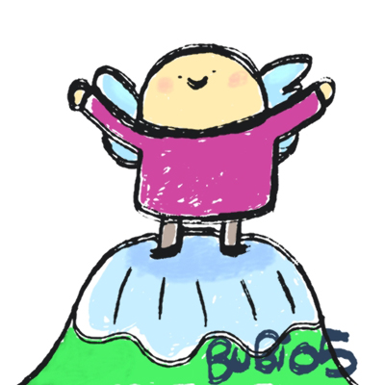
有些恐龍會飛，有些在水中，但牠們都是爬蟲類，只是分成會飛的爬蟲類和在水裡的爬蟲類….. 有些人覺得現在的鳥類也是恐龍的一種，但也有其他人不這麼覺得。

Slide 19
我們聽著解說，導覽員說得很久，有時我們會分心，開始聊天或自己看自己的…..博物管理還滿壯觀的，其實裡面有很多東西可以看，有很多恐龍的化石、小生物的標本。 後來等到解說完後，是我們的自由時間，我跟方心和采寧一起看，但其實也沒有特定要看什麼，就看到展管，覺得不錯 就近去看。

Slide 20
心得
在這科學行,我交到了好朋友~之前在南都我就認識了方心,之後也跟她很好.但那時我還不認識采寧,經過這次的行動學習,我跟采寧變熟了!真開心又多交了一個好朋友!!
這次科學行跟南都比起來,我比較不會想家了~

Slide 21
報告結束 謝謝大家~

